Slide 1

17 maja 2022 r.
Wydział Planowania Przestrzennego
(UCHWAŁA NR XV/302/19 RMK Z DNIA 8 MAJA 2019 r.)

Slide 2
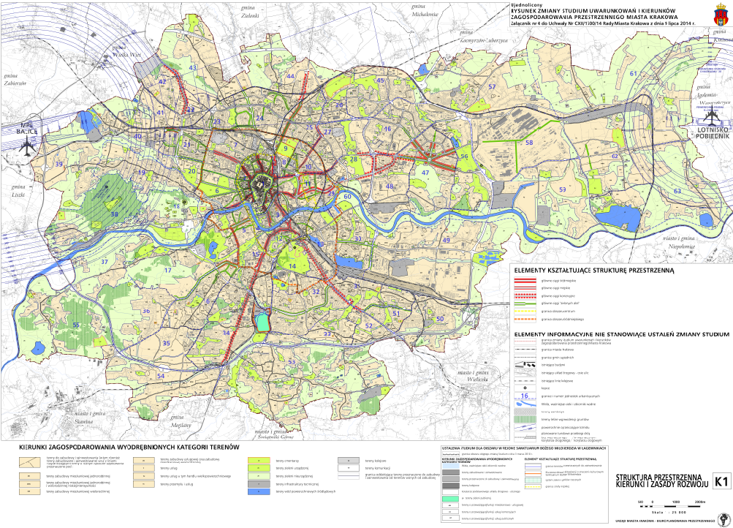
STUDIUM UWARUNKOWAŃ I KIERUNKÓW ZAGOSPODAROWANIA PRZESTRZENNEGO MIASTA KRAKOWA
K1 – Struktura przestrzenna
Notes:
Dokument Studium – plansza K1 , która obszar planu wskazuje jako STRATEGICZNY PROJEKT MIEJSKI

Slide 3
MIEJSCOWY PLAN ZAGOSPODAROWANIA PRZESTRZENNEGO OBSZARU
„NOWE MIASTO”
OD 7 MAJA OBOWIĄZUJE 236 PLANÓW MIEJSCOWYCH (72,9% POWIERZCHNI KRAKOWA)
Notes:
Obszar objęty granicami planu położony jest w południowo wschodniej części miasta.

Slide 4
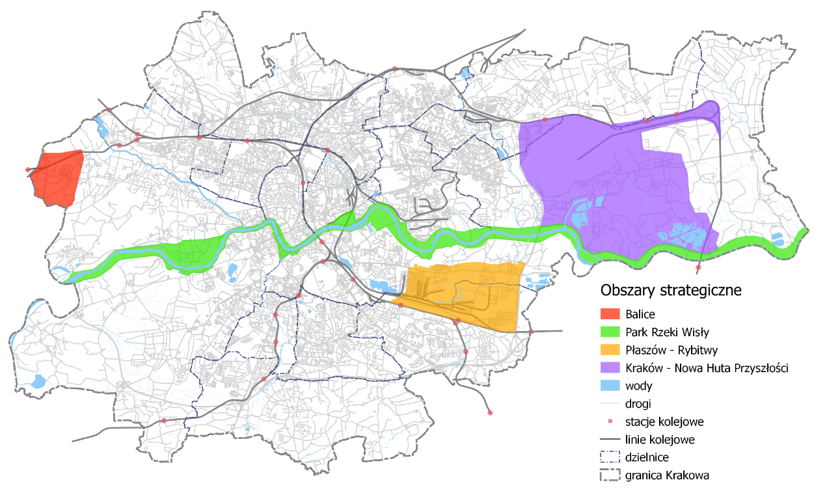
STUDIUM UWARUNKOWAŃ I KIERUNKÓW ZAGOSPODAROWANIA PRZESTRZENNEGO MIASTA KRAKOWA
K1 – Struktura przestrzenna
Notes:
Obok BALIC, NOWEJ HUTY PRZYSZŁOŚCI ORAZ PARKU RZEKI WISŁY

Slide 5
STUDIUM UWARUNKOWAŃ I KIERUNKÓW ZAGOSPODAROWANIA PRZESTRZENNEGO MIASTA KRAKOWA
K1 – Struktura przestrzenna
STRATEGICZNE PROJEKTY MIEJSKIE
BALICE
NOWA HUTA PRZYSZŁOŚCI
PARK RZEKI WISŁY
PŁASZÓW - RYBITWY
Notes:
Dokument Studium – plansza K1 , która obszar planu wskazuje jako STRATEGICZNY PROJEKT MIEJSKI

Slide 6


PROJEKTY STRATEGICZNE
1. Kraków Airport Balice
2. Park Rzeki Wisły
3. Kraków Nowe Miasto Płaszów – Rybitwy
4. Kraków – Nowa Huta Przyszłości
1.
4.
2.
3.
Notes:
Obok BALIC, NOWEJ HUTY PRZYSZŁOŚCI ORAZ PARKU RZEKI WISŁY

Slide 7
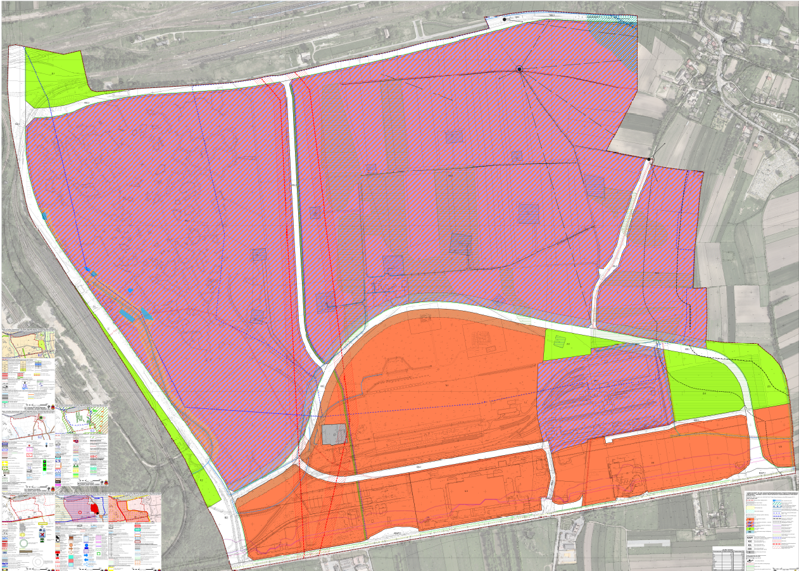

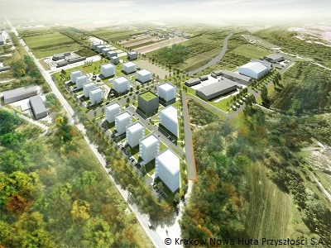
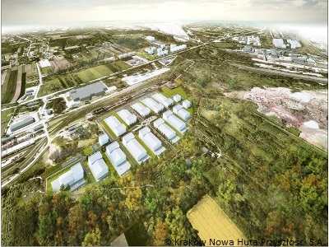
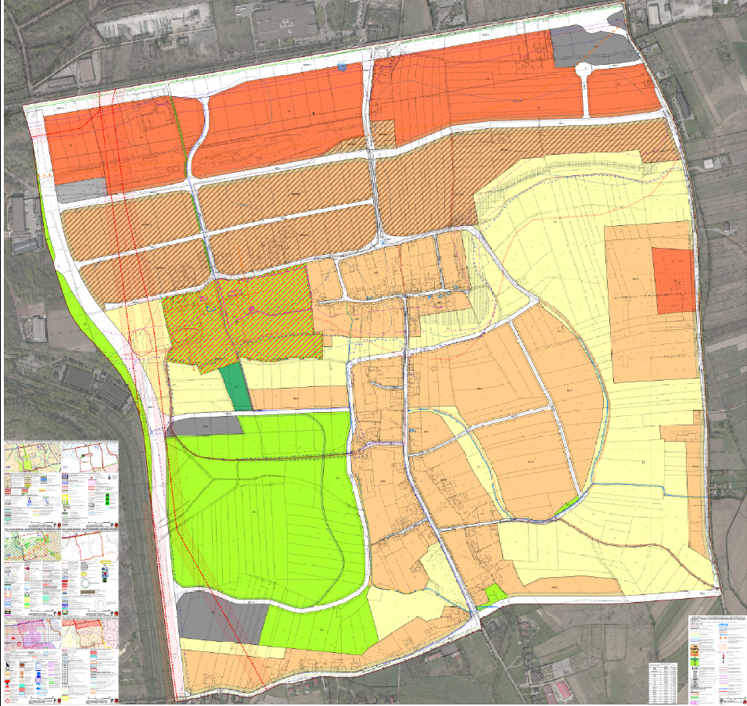
KRAKÓW NOWA HUTA PRZYSZŁOŚCI
Plan miejscowy
Nowa Huta Przyszłości – Igołomska Północ
Projekt strategiczny Kraków Nowa Huta Przyszłości
obejmuje realizację czterech odrębnych zadań inwestycyjnych:
Park Naukowo – Technologiczny Branice
Centrum Logistyczno – Przemysłowe Ruszcza
Centrum Wielkoskalowych Plenerowych Wydarzeń Kulturalnych Błonia 2.0
Centrum Rekreacji i Wypoczynku Przylasek Rusiecki
Plan miejscowy
Nowa Huta Przyszłości – Igołomska Południe
źródło: www.knhp.com.pl
źródło: www.knhp.com.pl
koncepcja projektu „KRAKÓW NOWA HUTA PRZYSZŁOŚCI” dostępna jest pod linkiem:
https://www.youtube.com/watch?v=sJXtowaY5as&feature=emb_title
Notes:
Obok BALIC, NOWEJ HUTY PRZYSZŁOŚCI ORAZ PARKU RZEKI WISŁY

Slide 8
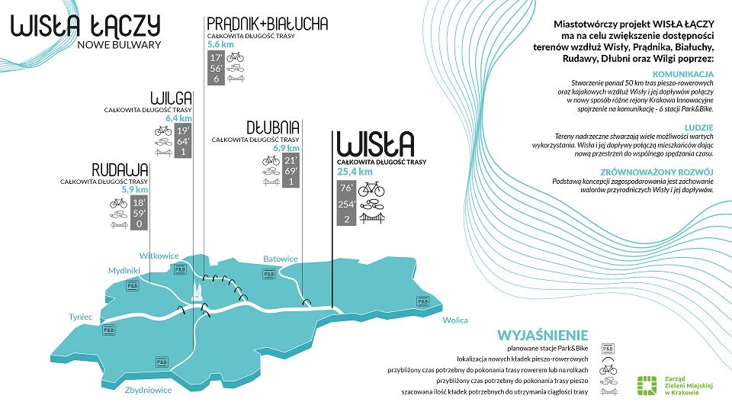
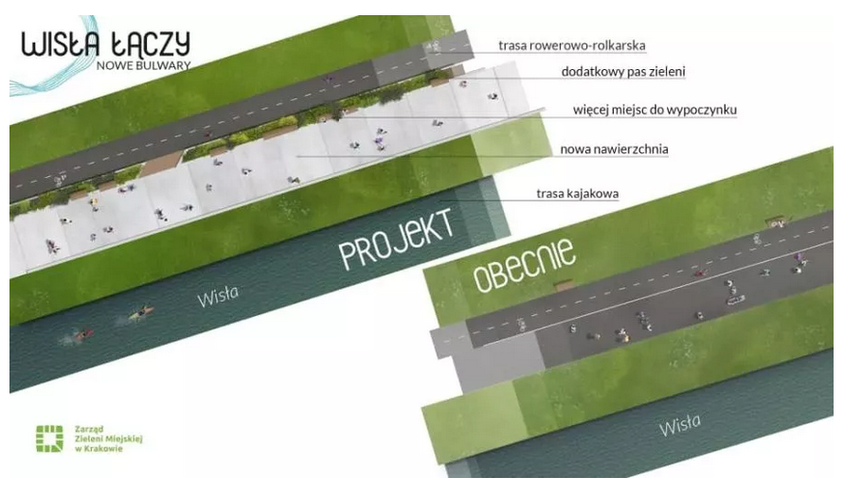
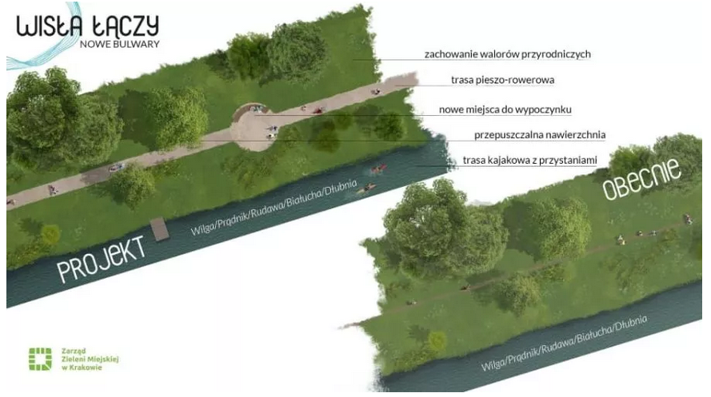
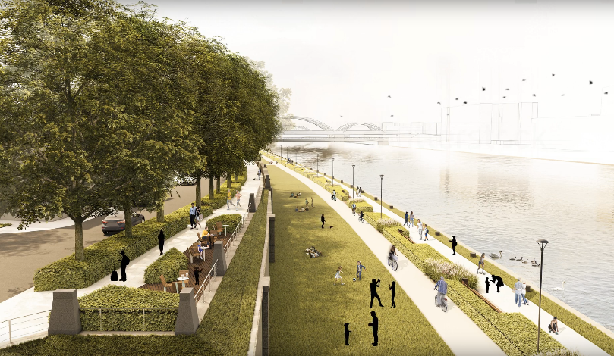
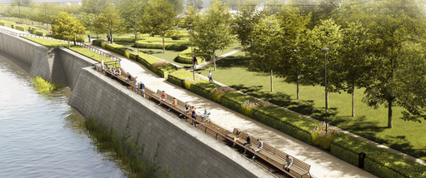
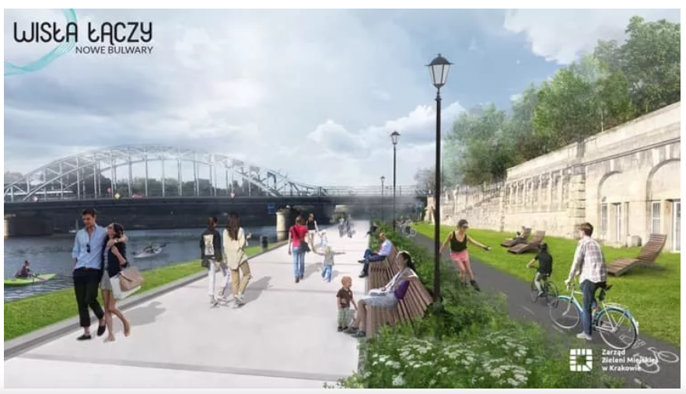
PROJEKTY STRATEGICZNE
Park Rzeki Wisły – Bulwary Wiślane
Bulwary Wisły zajmują powierzchnię 32,67 ha.
Atrakcje:
- plaża miejska „PrzyStań na plaży” (okolice Mostu Kotlarskiego)
- ścieżka biegowa, rowerowa, rolkarska
- siłownia przy ul. Podgórskiej
- „Aleja Gwiazd” na Bulwarze Czerwieńskiego
- pomniki: Smoka Wawelskiego, Psa Dżoka oraz Żołnierzy Polski Walczącej.
źródło: ZZM
źródło: ZZM
Notes:
Obok BALIC, NOWEJ HUTY PRZYSZŁOŚCI ORAZ PARKU RZEKI WISŁY

Slide 9
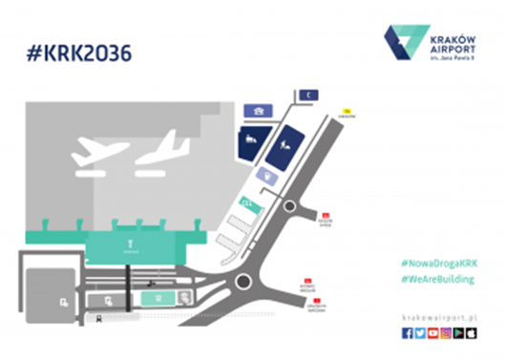
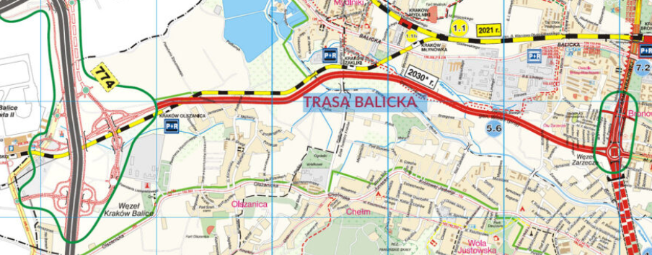
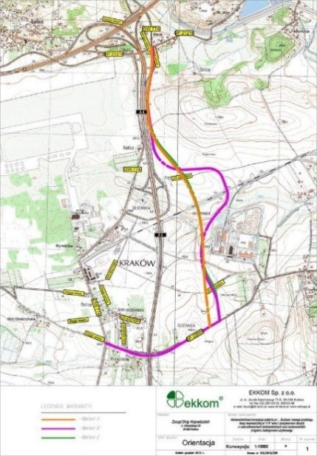
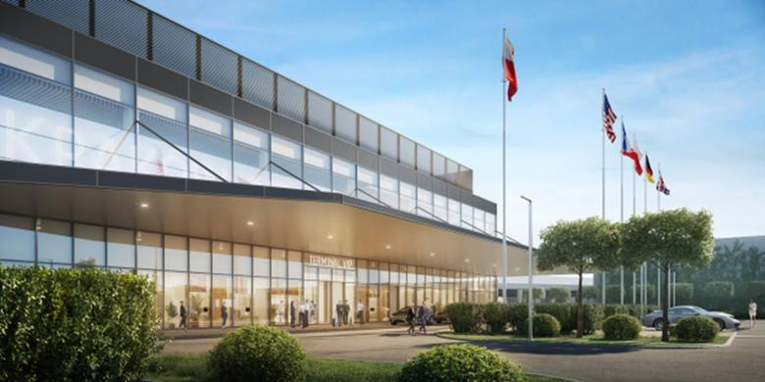
PROJEKTY STRATEGICZNE Kraków Airport Balice
Lotnisko Balice
PROJEKTY PLANÓW MIEJSCOWYCH BALICE I i BALICE II
Trasa Balicka
Przebudowa drogi 774
Plan Generalny lotniska Kraków - Balice na lata 2016 - 2036
Notes:
Obok BALIC, NOWEJ HUTY PRZYSZŁOŚCI ORAZ PARKU RZEKI WISŁY

Slide 10
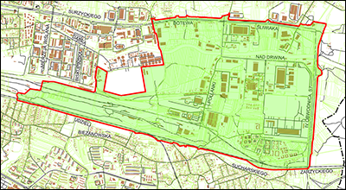
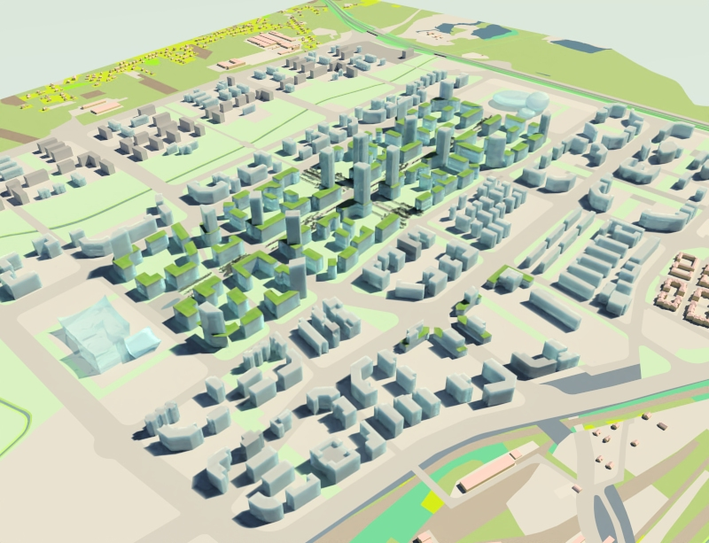
MIEJSCOWY PLAN ZAGOSPODAROWANIA PRZESTRZENNEGO OBSZARU
„NOWE MIASTO”
KRAKÓW NOWE MIASTO
Kraków Nowe Miasto (Płaszów – Rybitwy)
obszar strategiczny mający kluczowe znaczenie dla rozwoju w przyszłości Miasta oraz gmin sąsiednich
obszar o powierzchni 677,5 ha
o nowych funkcjach mieszkaniowych, usługowych, biurowych wprowadzonych na terenach dotychczas postrzeganych jako tereny przemysłowe
ośrodek o charakterze śródmiejskim i czytelnej strukturze urbanistycznej z dominantami zaznaczającymi nową tożsamość tej części Krakowa

Slide 11
MIEJSCOWY PLAN ZAGOSPODAROWANIA PRZESTRZENNEGO OBSZARU
„NOWE MIASTO”
Uchwała Rady Miasta Krakowa o przystąpieniu do sporządzania mpzp
załącznik graficzny do Uchwały Rady Miasta Krakowa o przystąpieniu do sporządzania planu
ul. Christo Botewa
ul. T. Śliwiaka
ul. Półłanki
Linia kolejowa
IV Obwodnica, S7
Powierzchnia planu
677,5 ha
Notes:
Projekt planu miejscowego Nowe Miasto sporządzany jest na podstawie stosownej uchwały rady miasta krakowa, która określa granice sporządzanego planu.
– od północy ul. Christo Botewa i Tadeusza Śliwiaka, od wschodu obwodnica S7, od południa linia kolejowa relacji kraków – tarnów – Rzeszów, powierzchnia planu to 677 ha

Slide 12
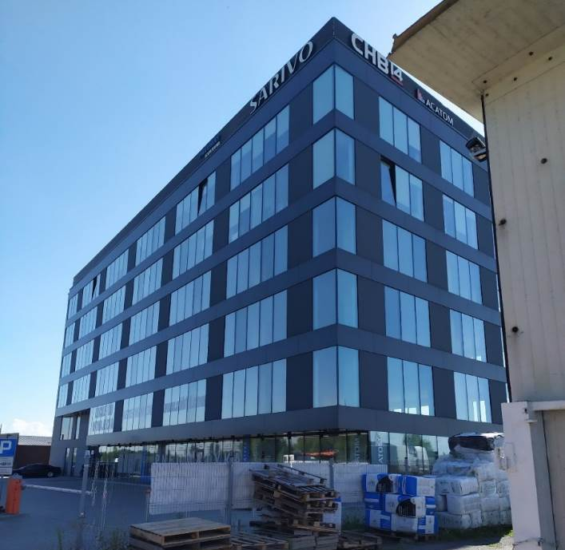
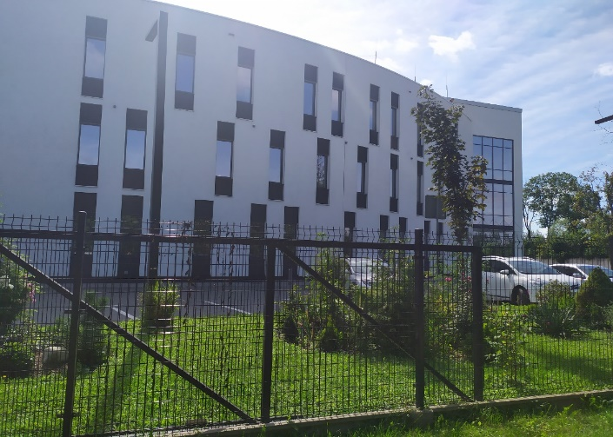
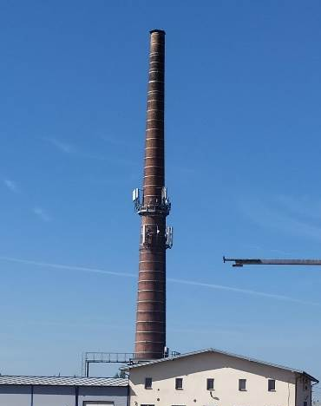
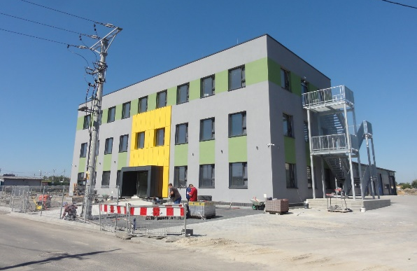
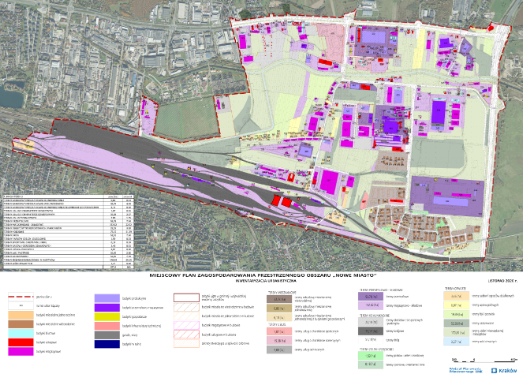
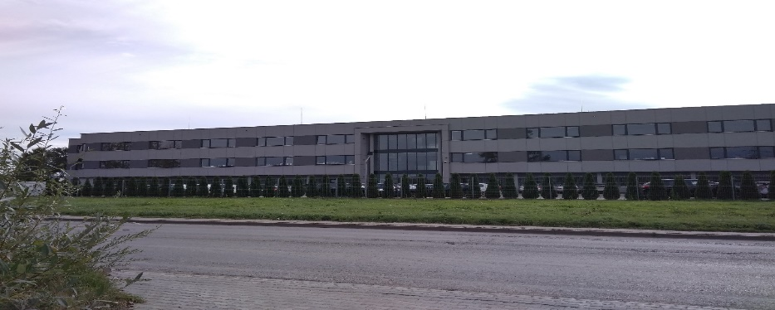
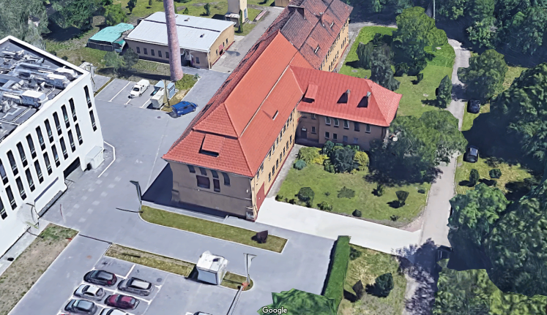
MIEJSCOWY PLAN ZAGOSPODAROWANIA PRZESTRZENNEGO OBSZARU
„NOWE MIASTO”
INWENTARYZACJA TERENU
Budynki do zachowania
Os. Złocień
ul. Domagały
ul. Christo Botewa
IV Obwodnica, S7
ul. T. Śliwiaka
Notes:
Zdjęcia istniejących obiektów, warte do zachowania.

Slide 13
MIEJSCOWY PLAN ZAGOSPODAROWANIA PRZESTRZENNEGO OBSZARU
„NOWE MIASTO”
1800m
2600m
Notes:
Rozpiętość terenu na relacji wschód zachód to 2600 m, natomiast na relacji północ południe 1800m

Slide 14
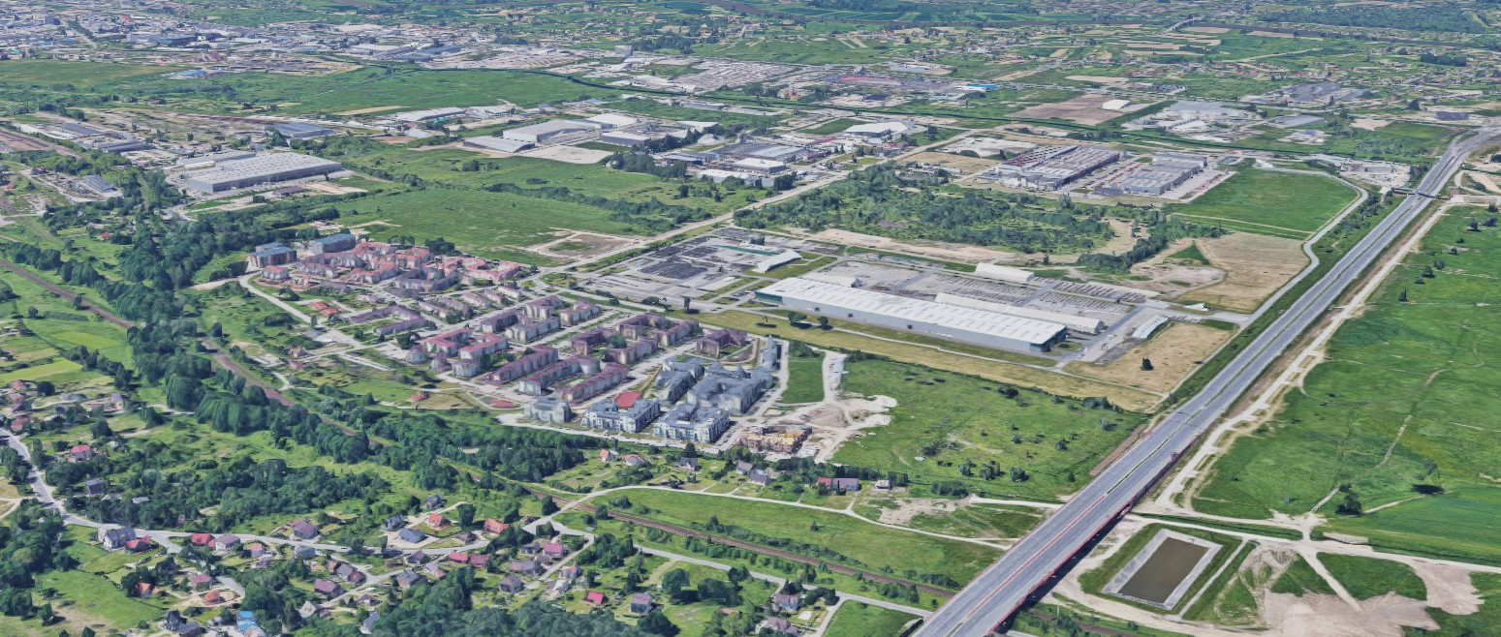
MIEJSCOWY PLAN ZAGOSPODAROWANIA PRZESTRZENNEGO OBSZARU
„NOWE MIASTO”
SYNTEZA UWARUNKOWAŃ
ul. Christo Botewa
ul. T. Śliwiaka
ul. Półłanki
ul. Domagały
Os. Złocień
IV Obwodnica, S7
Notes:
Zdjęcia lotnicze, które przedstawiają istniejące zagospodarowanie.

Slide 15
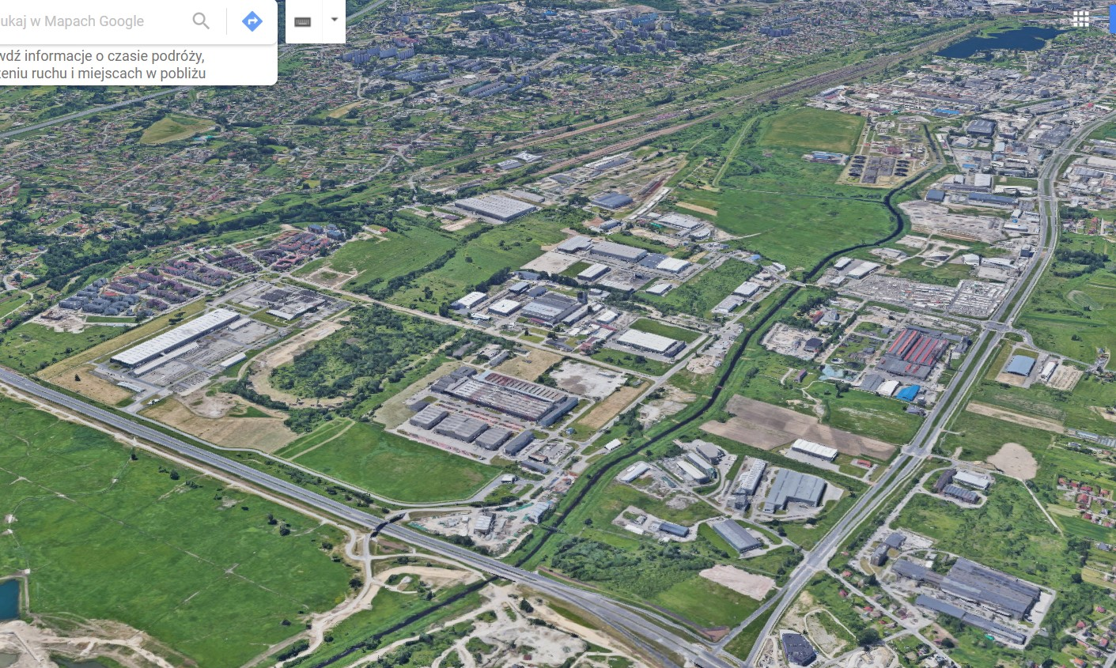
MIEJSCOWY PLAN ZAGOSPODAROWANIA PRZESTRZENNEGO OBSZARU
„NOWE MIASTO”
SYNTEZA UWARUNKOWAŃ
Os. Złocień
ul. Domagały
ul. Christo Botewa
IV Obwodnica, S7
ul. T. Śliwiaka

Slide 16
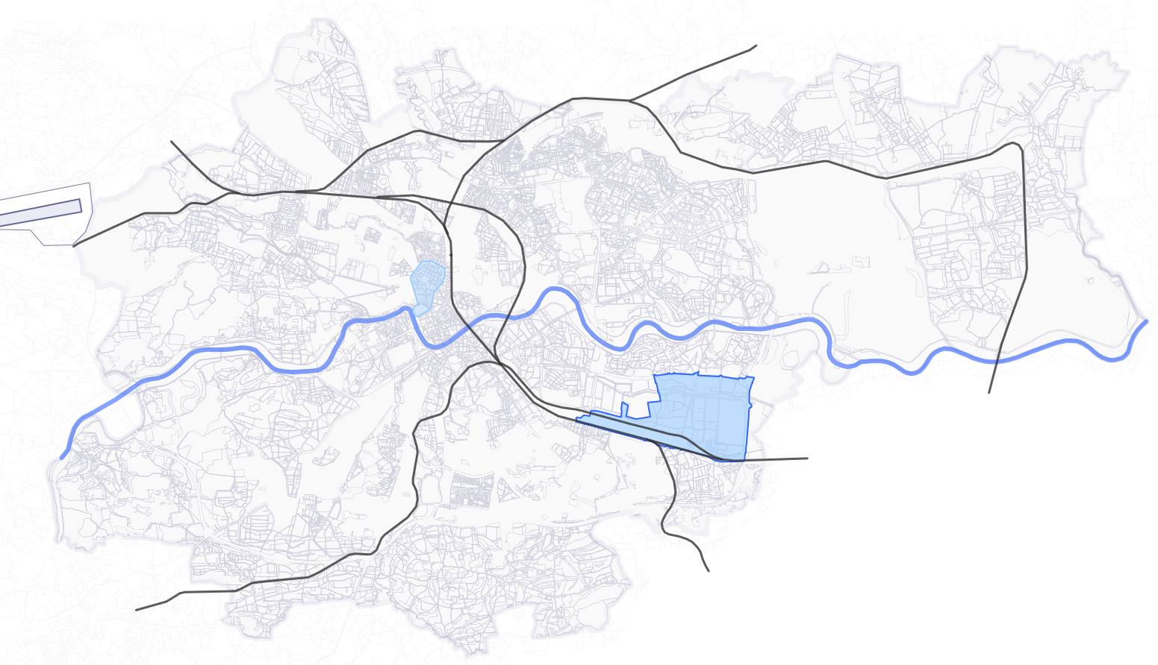



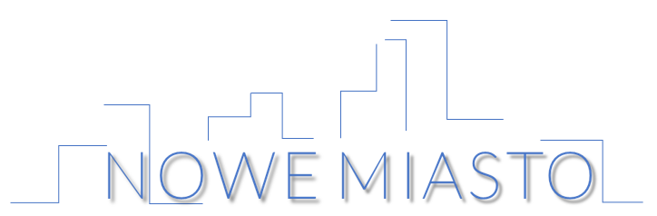
KOMUNIKACJA KOLEJOWA
WARSZAWA
KATOWICE
BALICE
KRAKÓW GŁÓWNY
NOWE MIASTO
PODŁĘŻE
PRZEMYŚL
WIELICZKA
ZAKOPANE
Notes:
Położenie obszaru objętego planem w kontekście powiązań kolejowych w mieście, linia kolejowa w kierunku warszawy, katowic, lotniska balice, w kierunku wschodnim podłęze oraz na południe w kierunku zakopanego oraz bezpośrednio w obszarze planu linia kolejowa kierunku Wieliczki i Przemyśla.

Slide 17

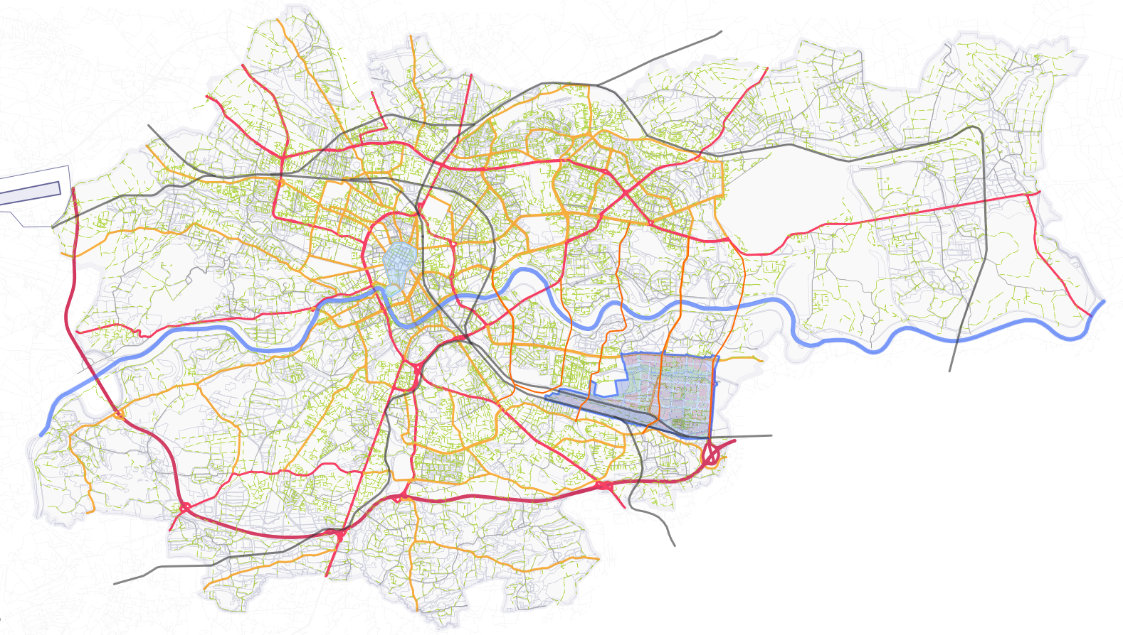

POWIĄZANIA DROGOWE
WARSZAWA
OLKUSZ
PROSZOWICE
KATOWICE
SANDOMIERZ
BALICE
PRZEMYŚL
SKAWINA
WIELICZKA
ZAKOPANE
Notes:
Położenie obszaru objętego planem w kontekście powiązań drogowych w mieście. Druga obwodnica miasta, droga w kierunku północnym Warszawy, Olkusza, Proszowic, na wschód w kierunku Sandomierza, w kierunku południowym do Wieliczki i Zakopanego oraz Skawiny, południowa obwodnica miasta, fragment północnej obwodnicy miasta, fragment wschodniej obwodnicy miasta, która jednocześnie wyznacza wschodnia granice planu oraz połnocna obwodnica w budowie

Slide 18
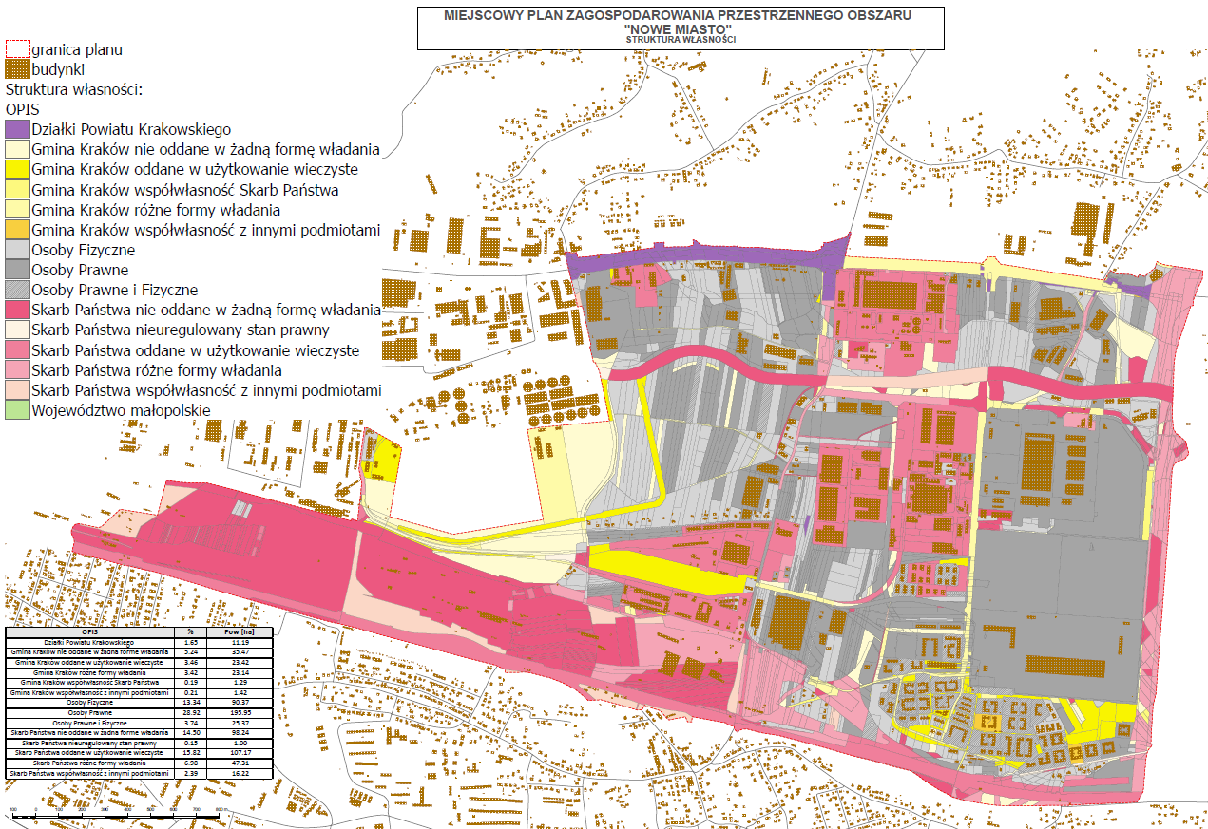
MIEJSCOWY PLAN ZAGOSPODAROWANIA PRZESTRZENNEGO OBSZARU
„NOWE MIASTO”
Os. Złocień
ul. Domagały
ul. Christo Botewa
IV Obwodnica, S7
ul. T. Śliwiaka
Notes:
Struktura własności gruntów. Przeważa własność Skarbu Państwa oraz własność osób prawnych. Ok. 13% stanowi własność osób fizycznych. Gmina Kraków w obszarze planu posiada 35 ha gruntów, co stanowi 5,3% ogółu.

Slide 19
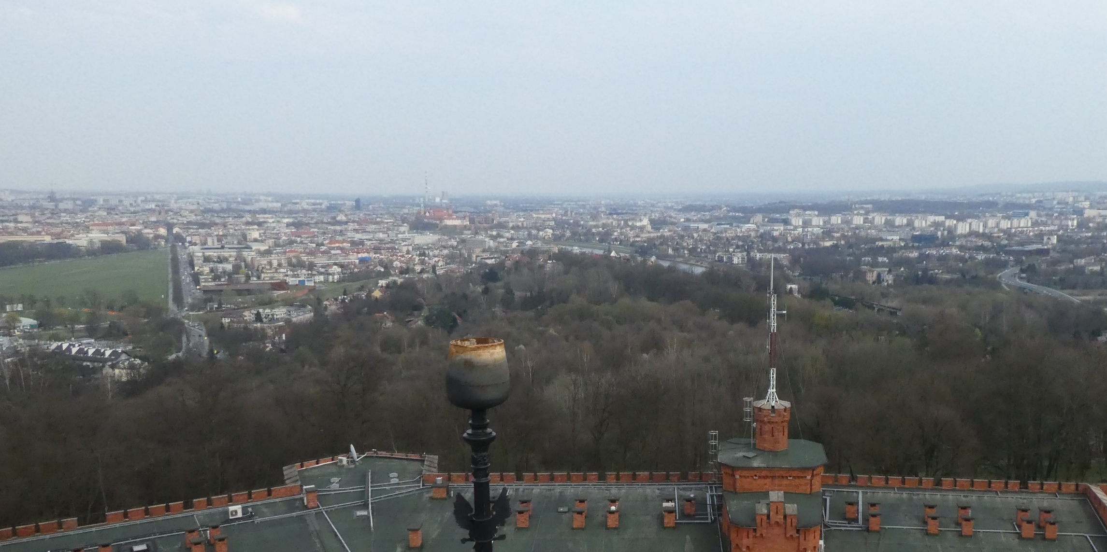
MIEJSCOWY PLAN ZAGOSPODAROWANIA PRZESTRZENNEGO OBSZARU
„NOWE MIASTO”
ANALIZA KRAJOBRAZOWA OBSZARU „NOWE MIASTO”
„Nowe Miasto”
„Stare Miasto”
Notes:
Na potrzeby opracowania planu miejscowego Nowe Miasto została wykonana analiza krajobrazowa, której celem było określenie maksymalnej wysokości zabudowy dla wieżowców, w kontekście ochrony sylwety Starego Miasta rozumianego jako obszar wpisany na Listę Światowego Dziedzictwa UNESCO wraz ze strefa buforową.

Slide 20
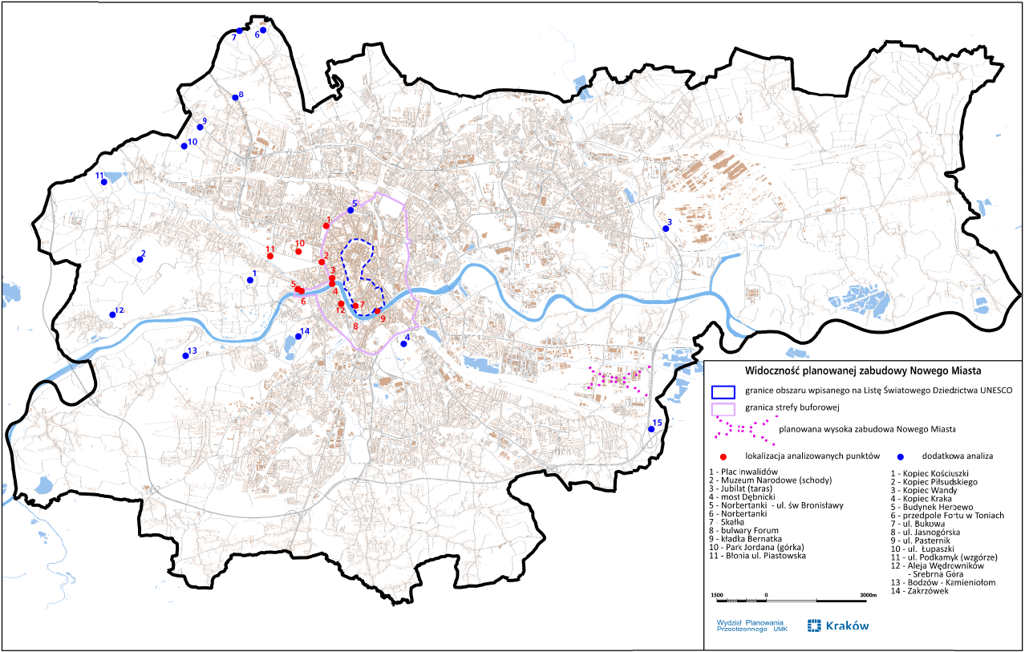
MIEJSCOWY PLAN ZAGOSPODAROWANIA PRZESTRZENNEGO OBSZARU
„NOWE MIASTO”
Lokalizacja
Notes:
Na potrzeby analizy widokowej zostały wybrane punkty obserwacji panoram, w kontekście obszaru wpisanego na Listę Światowego Dziedzictwa UNESCO wraz ze strefą buforową tego obszaru.

Slide 21
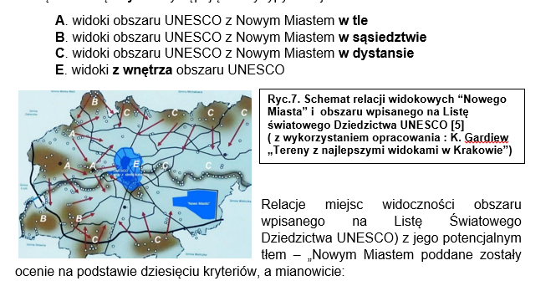
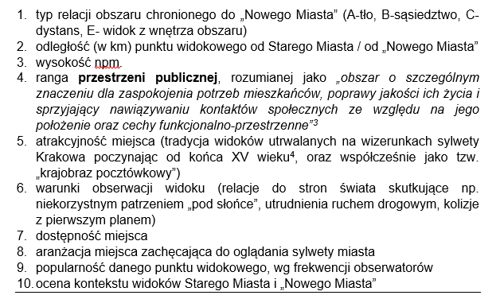
MIEJSCOWY PLAN ZAGOSPODAROWANIA PRZESTRZENNEGO OBSZARU
„NOWE MIASTO”
Opinia
ekspercka na temat oddziaływania obiektów wysokościowych w
obszarze miejscowego planu zagospodarowania przestrzennego Nowe Miasto
na historyczną panoramę Miasta, w tym na obszar wpisany na Listę Światowego
Dziedzictwa UNESCO wraz ze strefą buforową
Źródło: Opinia prof. dr hab. inż. arch. Aleksander Böhm
Notes:
W wykonanej przez Pana Prof. Bohm analizy określono relacje miejsc widoczności obszaru wpisanego na Listę Światowego Dziedzictwa UNESCO z jego potencjalnym tłem – Nowym Miastem poddane zostały ocenie na podstawie dziesięciu kryteriów

Slide 22
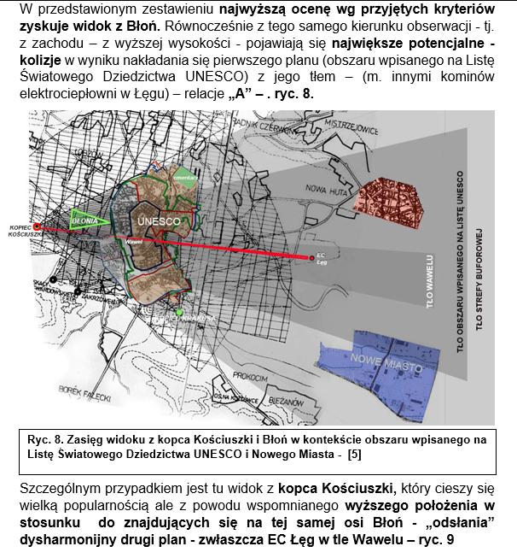
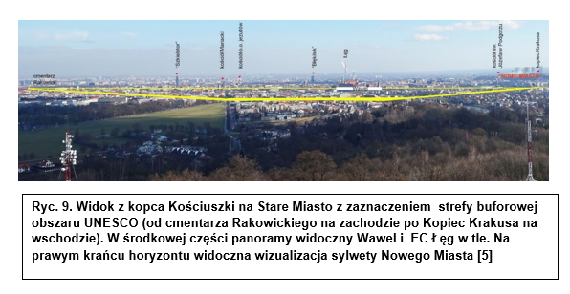
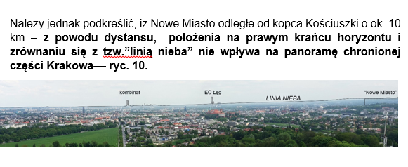
MIEJSCOWY PLAN ZAGOSPODAROWANIA PRZESTRZENNEGO OBSZARU
„NOWE MIASTO”
Źródło: Opinia prof. dr hab. inż. arch. Aleksander Böhm
Notes:
Według przyjętych kryteriów najwyższą ocenę zyskuje widok z Błoń Krakowskich.

Slide 23
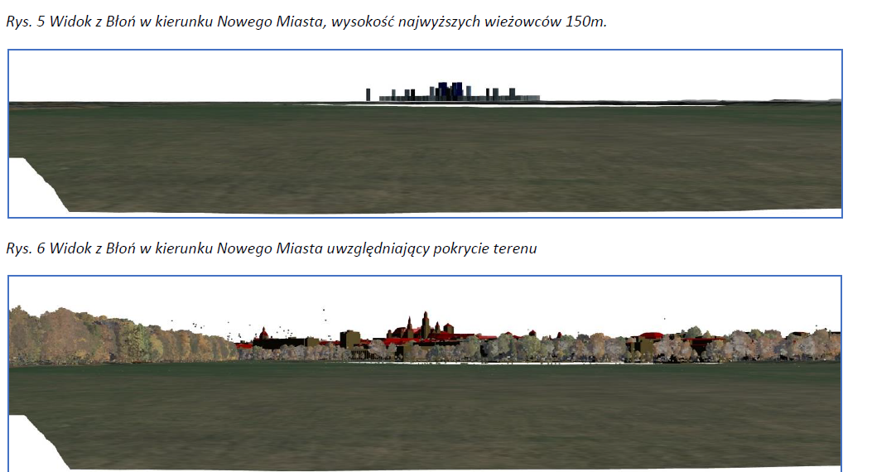
MIEJSCOWY PLAN ZAGOSPODAROWANIA PRZESTRZENNEGO OBSZARU
„NOWE MIASTO”
ANALIZA KRAJOBRAZOWA
Wysokości do150 m
Wysokości do150 m
Notes:
Na slajdzie przedstawiano widok z błoń w kierunku Nowego Miasta, wysokość najwyższych wieżowców 150m, natomiast poniżej na slajdzie widok z błoń w kierunku Nowego Miasta uwzględniający pokrycie terenu

Slide 24
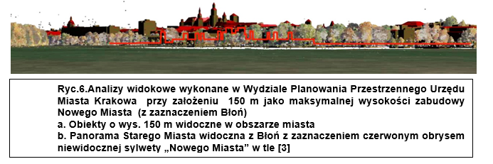
MIEJSCOWY PLAN ZAGOSPODAROWANIA PRZESTRZENNEGO OBSZARU
„NOWE MIASTO”
ANALIZA KRAJOBRAZOWA
Źródło: Opinia prof. dr hab. inż. arch. Aleksander Böhm
Notes:
Widok z błoń w kierunku Nowego Miasta. Na pierwszym planie wzgórze wawelskie z zamkiem i katedrą, natomiast kolorem czerwonym wrysowano sylwetę Nowego Miasta, która przy założeniu 150m jako maksymalnej wysokości zabudowy chowa się za wzgórzem wawelskim.

Slide 25
MIEJSCOWY PLAN ZAGOSPODAROWANIA PRZESTRZENNEGO OBSZARU
„NOWE MIASTO”
SYNTEZA UWARUNKOWAŃ
Notes:
Plansza przedstawiająca syntezę uwarunkowań – na potrzeby sporządzanego planu miejscowego zostały wnikliwie przeanalizowane uwarunkowania determinujące przyjęte rozwiązania przestrzenne w projekcie planu miejscowego Nowe Miasto.

Slide 26
MIEJSCOWY PLAN ZAGOSPODAROWANIA PRZESTRZENNEGO OBSZARU
„NOWE MIASTO”
Kontekst planistyczny
obowiązującym mpzp
Płaszów – Rybitwy”
PU – tereny zabudowy
przemysłowo-usługowej
STUDIUM 2003 R.
P/UC
P/UC
IT
P/UC
Notes:
Kontekst planistyczny,
Obszar objęty sporządzanym planem objęty jest obowiązującym planem Płaszów – Rybitwy, który jako przeważające przeznaczanie tego terenu wskazuje zabudowę przemysłowo – usługową. Natomiast w części południowo- wschodniej plan ten wskazuje zabudowę wielorodzinną. Obowiązujący plan miejscowy Płaszów – Rybitwy został sporządzony zgodnie z wytycznymi dokumentu Studium, które zostało przyjęte stosowną uchwałą Rady Miasta Krakowa z 2003 r.

Slide 27
STUDIUM UWARUNKOWAŃ I KIERUNKÓW ZAGOSPODAROWANIA PRZESTRZENNEGO MIASTA KRAKOWA
STRATEGICZNY PROJEKT MIEJSKI
K1 – Struktura przestrzenna
PRZEKSZTAŁCENIE REJONU PŁASZÓW –RYBITWY W
WAŻNY OŚRODEK CENTROTWÓRCZY SKUPIAJĄCY
FUNKCJE PONADLOKALNE I METROPOLITALNE
KSZTAŁTOWANIE NOWEJ ZABUDOWY
WIELOFUNKCYJNEJ Z DOPUSZCZENIEM
ZABUDOWY WYSOKOŚCIOWEJ
ZABUDOWA WYSOKOŚCIOWA REALIZOWANA
WYŁĄCZNIE PRZY KOMPLEKSOWYM
PRZEKSZTAŁCENIU CAŁEGO OBSZARU
W CENTRUM WIELOFUNKCYJNE
Notes:
Dokument Studium – plansza K1 , która obszar planu wskazuje jako STRATEGICZNY PROJEKT MIEJSKI
Dokument Studium wskazuje:

Slide 28

STUDIUM UWARUNKOWAŃ I KIERUNKÓW ZAGOSPODAROWANIA PRZESTRZENNEGO MIASTA KRAKOWA
STRATEGICZNY PROJEKT MIEJSKI
K1 – Struktura przestrzenna
PRZEKSZTAŁCENIE REJONU PŁASZÓW –RYBITWY W
WAŻNY OŚRODEK CENTROTWÓRCZY SKUPIAJĄCY
FUNKCJE PONADLOKALNE I METROPOLITALNE
KSZTAŁTOWANIE NOWEJ ZABUDOWY
WIELOFUNKCYJNJEJ Z DOPUSZCZENIEM
ZABUDOWY WYSOKOŚCIOWEJ
maks. wys. 40 m
U
U
maks. wys. 50 m
ZR
ZR
ZABUDOWA WYSOKOŚCIOWA REALIZOWANA
WYŁĄCZNIE PRZY KOMPLEKSOWYM
PRZEKSZTAŁCENIU CAŁEGO OBSZARU
W CENTRUM WIELOFUNKCYJNE
UM
UM
wys. 25 m – 250m
U
KK
wys. do 16 m
U
ZU
Notes:
Dokument Studium dla terenów objętych planem na południe od ulic Botewa i Śliwiaka jako główny kierunek zmian w zagospodarowaniu wskazuje tereny usługowe o maksymalnej wysokości zabudowy do 40m, natomiast w centralnej części obszaru planu wskazuje tereny zabudowy mieszkaniowo-usługowej o wysokości od 25m do 250m. Tereny te przedzielone sa Terenem zieleni nieurządzonej ZR.
W południowej części obszaru planu Studium jako główny kierunek wskazuje zabudowę usługową.

Slide 29
MIEJSCOWY PLAN ZAGOSPODAROWANIA PRZESTRZENNEGO OBSZARU
„NOWE MIASTO”
ISTNIEJĄCA STRUKTURA ZABUDOWY
Notes:
Istniejąca struktura zabudowy miasta oraz granice planu

Slide 30
MIEJSCOWY PLAN ZAGOSPODAROWANIA PRZESTRZENNEGO OBSZARU
„NOWE MIASTO”
CEL SPORZĄDZANIA MPZP „NOWE MIASTO””
Celem planu jest:
  ustalenie zasad zagospodarowania dla nowego ośrodka centrotwórczego o charakterze wielkomiejskim i czytelnej strukturze urbanistycznej z dominantami zaznaczającymi nową tożsamość tej części Krakowa;
  określenie zasad przekształcenia terenów dotychczas ekstensywnie użytkowanych w kierunku dominacji zabudowy mieszkaniowej wielorodzinnej, zabudowy usługowej zarówno o charakterze usług lokalnych, jak i usług metropolitalnych;
  wskazanie kierunków kształtowania przestrzeni publicznych, ze szczególnym uwzględnieniem terenów zieleni oraz wyznaczenie terenów pod realizacje inwestycji celu publicznego;
  określenie zasad obsługi komunikacyjnej obszaru, w tym warunków w zakresie parkowania pojazdów.
Notes:
Cel sporządzanego planu miejscowego Nowe Miasto

Slide 31
MIEJSCOWY PLAN ZAGOSPODAROWANIA PRZESTRZENNEGO OBSZARU
„NOWE MIASTO”
Notes:
Po przeanalizowaniu uwarunkowań została opracowany projekt planu. Obecnie projekt planu uzyskał wymagane ustawą o planowaniu i zagospodarowaniu niezbędne pozytywne opinie i uzgodnienia i będzie w najbliższym czasie wyłożony do publicznego wglądu.

Slide 32
MIEJSCOWY PLAN ZAGOSPODAROWANIA PRZESTRZENNEGO OBSZARU
„NOWE MIASTO”
GŁÓWNE ZAŁOŻENIA
PLAC MIEJSKI
OSIE KOMPOZYCYJNE
Notes:
Główne założenia, w części centralnej obszaru planu został wyznaczony plac miejski oraz główne osie kompozycyjne relacji wschód zachód oraz północ południe

Slide 33
MIEJSCOWY PLAN ZAGOSPODAROWANIA PRZESTRZENNEGO OBSZARU
„NOWE MIASTO”
GŁÓWNE ZAŁOŻENIA
PLAC MIEJSKI
OSIE KOMPOZYCYJNE
ZIELEŃ PUBLICZNA
CIĄGI PIESZE
RZEKA
Notes:
W celu podkreślenia wyznaczonych osi kompozycyjnych w projekcie planu zostały wyznaczone tereny zieleni publicznej oraz ciągi piesze

Slide 34
MIEJSCOWY PLAN ZAGOSPODAROWANIA PRZESTRZENNEGO OBSZARU
„NOWE MIASTO”
GŁÓWNE ZAŁOŻENIA
PLAC MIEJSKI
OSIE KOMPOZYCYJNE
ZIELEŃ PUBLICZNA
CIĄGI PIESZE
RZEKA
Notes:
W nawiązaniu do wyznaczonych osii kompozycyjnych została wyznaczone siatka ulic

Slide 35
MIEJSCOWY PLAN ZAGOSPODAROWANIA PRZESTRZENNEGO OBSZARU
„NOWE MIASTO”
GŁÓWNE ZAŁOŻENIA
PLAC MIEJSKI
OSIE KOMPOZYCYJNE
ZIELEŃ PUBLICZNA
CIĄGI PIESZE
RZEKA
SIATKA ULIC , KWARTAŁY ZABUDOWY
Notes:
Powstała siatka ulic, która podzieliła obszar planu na kwartały zabudowy

Slide 36
MIEJSCOWY PLAN ZAGOSPODAROWANIA PRZESTRZENNEGO OBSZARU
„NOWE MIASTO”
GŁÓWNE ZAŁOŻENIA
PLAC MIEJSKI
OSIE KOMPOZYCYJNE
ZIELEŃ PUBLICZNA
CIĄGI PIESZE
RZEKA
SIATKA ULIC, KWARAŁY ZABUDOWY
PARK PUBLICZNY RZEKI DRWINY
USŁUGI PUBLICZNE – POW. OK. 7 HA
3,5 HA
1,7 HA
1,7 HA
1,2 HA
1,2 HA
6,8 HA
Notes:
Na zamknięciu głównych osi kompozycyjnych zostały wyznaczone obszary usług publicznych, w zachodniej części pod obiekty kultury – teren o powierzchni ok 3,5ha, oraz we wschodniej części teren pod usługi sportu i rekreacji., Obiekty te realizowane na zamknięciu osi kompozycyjnych poprzez swoją funkcję i gabaryt będą w mogły w przyszłości stanowić swoiste ikony tego miejsca – obiekty o znaczeniu metropolitarnym.
W części centralnej nieopodal głównego placu miejskiego zostały wyznaczone 4 tereny usług publicznych. W kierunku północnym oś zamyka park publiczny wzdłuż rzeki Drwiny.

Slide 37
MIEJSCOWY PLAN ZAGOSPODAROWANIA PRZESTRZENNEGO OBSZARU
„NOWE MIASTO”
GŁÓWNE ZAŁOŻENIA
PLAC MIEJSKI
OSIE KOMPOZYCYJNE
ZIELEŃ PUBLICZNA
CIĄGI PIESZE
RZEKA
SIATKA ULIC, KWARTAŁY ZABUDOWY
PARK PUBLICZNY RZEKI DRWINY
USŁUGI PUBLICZNE
LINIE ZABUDOWY
Notes:
W tak wyznaczone kwartały zabudowy zostały wrysowane linie zabudowy które w zasadniczy sposób determinują nowy układ urbanistyczny tej części miasta.

Slide 38
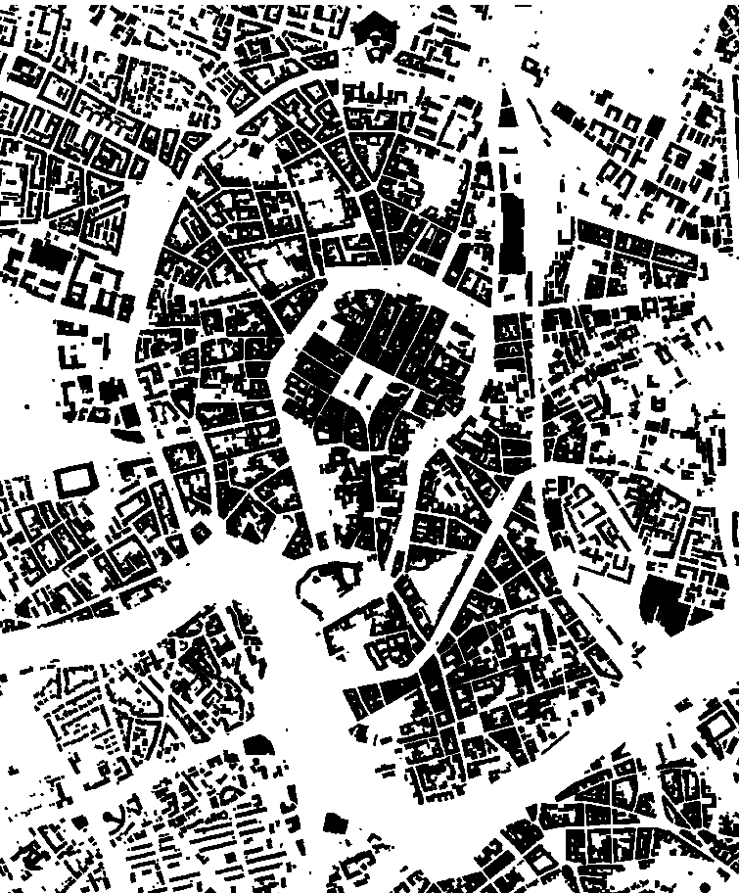
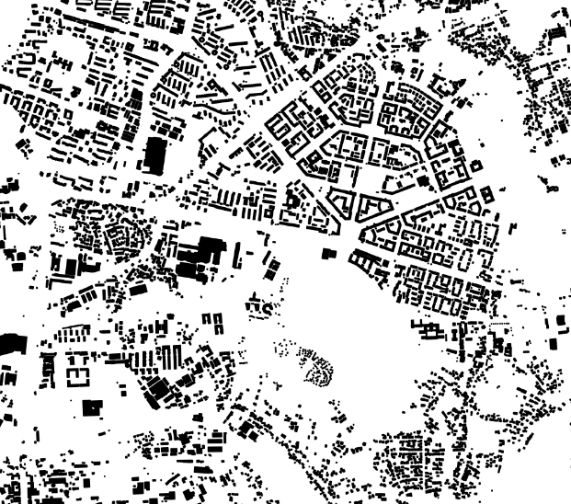
MIEJSCOWY PLAN ZAGOSPODAROWANIA PRZESTRZENNEGO OBSZARU
„NOWE MIASTO”
PLANOWANA STRUKTURA ZABUDOWY W ISTNIEJĄCEJ STRUKTURZE MIASTA
STARE MIASTO
CENTRUM NOWEJ HUTY
STARE MIASTO
NOWE MIASTO
CENTRUM NOWEJ HUTY
NOWE MIASTO
Notes:
Planowana struktura zabudowy w istniejącej strukturze miasta,
Układ urbanistyczny Starego miasta, układ urbanistyczny centrum nowej starej huty oraz układ urbanistyczny nowego miasta

Slide 39
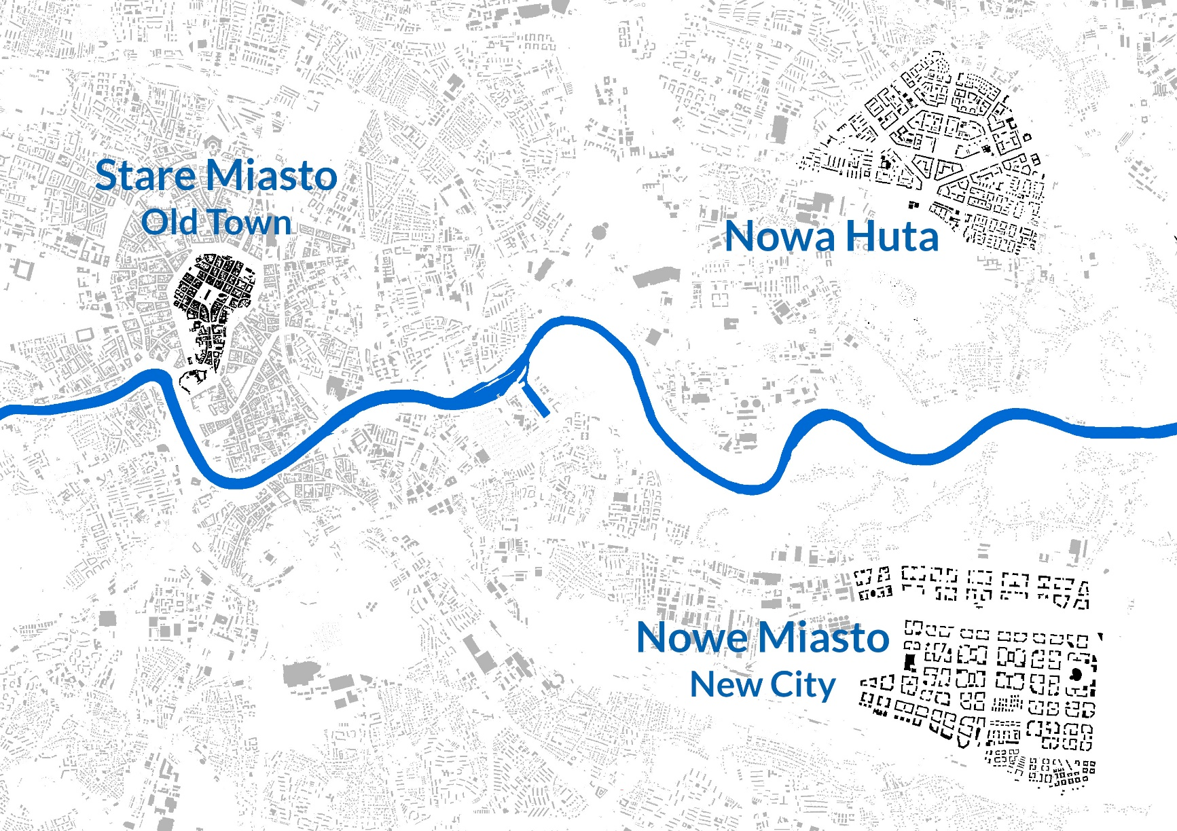
MIEJSCOWY PLAN ZAGOSPODAROWANIA PRZESTRZENNEGO OBSZARU
„NOWE MIASTO”
PLANOWANA STRUKTURA ZABUDOWY W ISTNIEJĄCEJ STRUKTURZE MIASTA
CENTRUM NOWEJ HUTY
STARE MIASTO
NOWE MIASTO

Slide 40
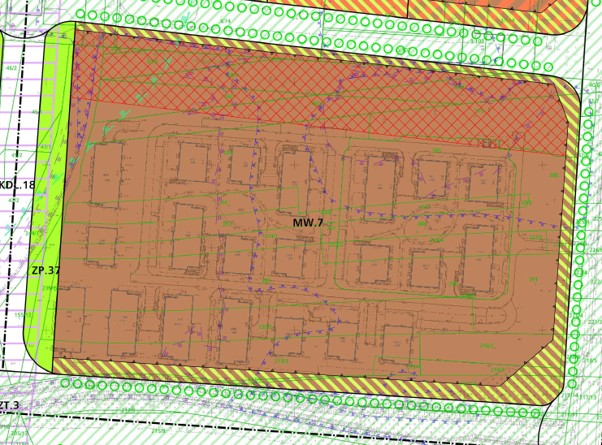
MIEJSCOWY PLAN ZAGOSPODAROWANIA PRZESTRZENNEGO OBSZARU
„NOWE MIASTO”
PLANOWANA STRUKTURA ZABUDOWY W ISTNIEJĄCEJ STRUKTURZE MIASTA
Możliwość zabudowy po obwodzie kwartału ma na celu umożliwianie obudowy głównych ulic zabudową pierzejową , tak aby każda ulica była obudowana, przez co wytwarza się charakter miasta zwartego z czytelnym układem oraz dookreślonymi wnętrzami urbanistycznymi w postaci np. zielonych dziedzińców.
wysokość 40 m
wysokość 25 m
Notes:
Przykładowy kwartał zabudowy – kolorem czarnym oznaczono możliwą lokalizację budynków o minimalnej wysokości zabudowy 25m, tj budynki 8 kondygnacyjne.
Natomiast przyjęty maksymalny wskaźnik intensywności umożliwia kształtowanie zabudowy pierzejowej o zróżnicowanych wysokościach poszczególnych segmentów od wysokości 25m do 40m czyli budynki 8 kondygnacji do13 kondygnacji. Na slajdzie przykładowy sposób kształtowania zabudowy o zróżnicowanej wysokości.
Możliwość zabudowy po obwodzie kwartału ma na celu umożliwianie obudowy głównych ulic zabudową pierzejową , tak aby każda ulica była obudowana, przez co wytwarza się charakter miasta zwartego z czytelnym układem oraz dookreślonymi wnętrzami urbanistycznymi w postaci np. zielonych dziedzińców.
rezygnacja z tego zamysłu spowoduje powstanie w ramach kwartałów zabudowy swobodnie komponowanych brył, tworzących niedookreślone wnętrza urbanistyczne. W obszarze planu w jego centralnej części znajduje się noworealizowane osiedle które w żaden sposób nie nawiązuje ani nie kontynuuje układów np. sąsiedniego osiedla Złocień. Usytuowanie budynków na tym osiedlu jest wynikiem kształtu działki oraz minimalnych wymagań wynikających z warunków technicznych. Zatem formułując ustalenia planu powstaje pytanie czy nowa zabudowa Nowego Miasta ma stanowić mocno zdefiniowany układy zabudowy czy tez wyznaczone siatką ulic kwartały należy pozostawić do swobodnej aranżacji, mając w świadomości niedoskonałość przepisów prawa w tym zakresie.

Slide 41
MIEJSCOWY PLAN ZAGOSPODAROWANIA PRZESTRZENNEGO OBSZARU
„NOWE MIASTO”
CENTRUM WIELOFUNKCYJNE
USŁUGI PUBLICZNE
ZABUDOWA MIESZKANIOWO – USŁUGOWA
PLACE MIEJSKIE
CIĄGI ZIELENI PUBLICZNEJ
POWIĄZANIA PIESZO-ROWEROWE
Notes:
Zgodnie z dyspozycjami dokumentu Studium, w projekcie planu w jego centralnej części zostało wyznaczone centrum wielofunkcyjne obejmujące terenu usług publicznych, zabudowę mieszkaniowo usługową, place miejskie, ciągi zieleni publicznej oraz powiazania pieszo rowerowe

Slide 42
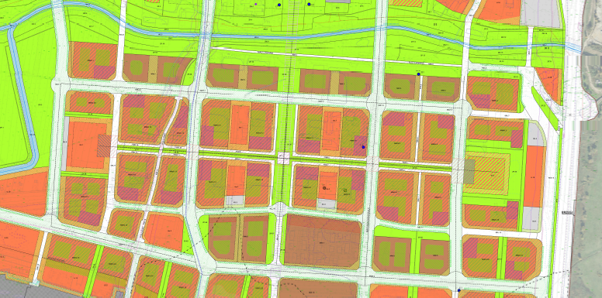
MIEJSCOWY PLAN ZAGOSPODAROWANIA PRZESTRZENNEGO OBSZARU
„NOWE MIASTO”
Oś wschód - zachód
wieżowiec
Usługi
kultury
Usługi
sportu
Notes:
W ramach centrum wielofunkcyjnego główna oś założenia w centralnej części została podkreślona poprzez ustalenie w projekcie planu możliwości realizacji 8 wieżowców, w tym w części centralnej o najwyższej wysokości wynoszącej 150 m.

Slide 43
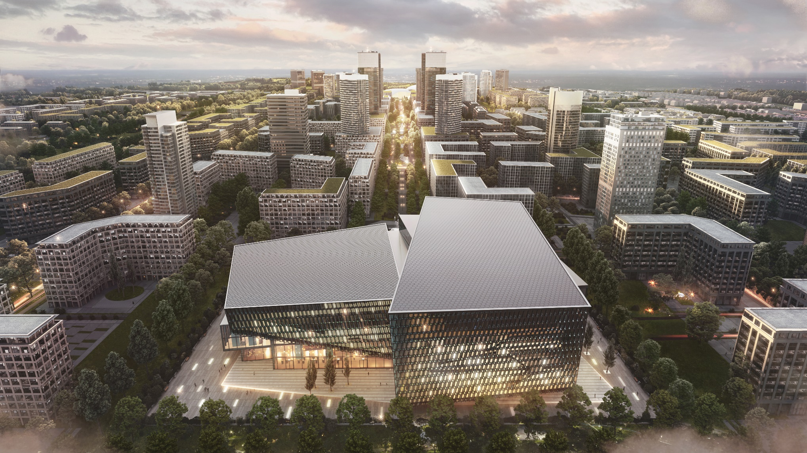
MIEJSCOWY PLAN ZAGOSPODAROWANIA PRZESTRZENNEGO OBSZARU
„NOWE MIASTO”
Oś wschód - zachód
Notes:
I przykładowa wizualizacja możliwych realizacji dla założeń głównej osi kompozycyjnej projektu planu Nowe Miasto.

Slide 44
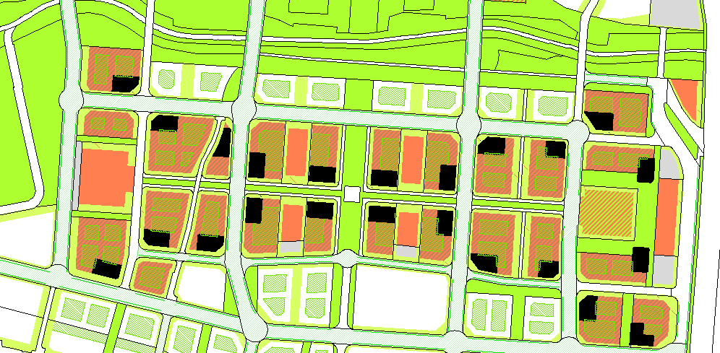
MIEJSCOWY PLAN ZAGOSPODAROWANIA PRZESTRZENNEGO OBSZARU
„NOWE MIASTO”
CENTRUM WIELOFUNKCYJNE
Wysokość zabudowy : 25m - 30m
dla wieżowców 90m - 150m
140m -150m
110m -120m
90m -100m
IDEA WYPIĘTRZĄNEJ ZABUDOWY W CENTRALNEJ CZEŚCI NOWEGO MIASTA
Notes:
Rozkład wysokości zabudowy dla wieżowców. W projekcie planu przyjęto linearny rozkład wieżowców. W centralnej części planu w otoczeniu głównego placu miejskiego dopuszczono możliwość realizacji 4 wieżowców o wysokości w przedziale od 140 do 150m, następnie w kierunku wschodnim i zachodnim dopuszczono możliwość realizacji 4 wieżowców o wysokości w przedziale od 110 do 120m, natomiast dla pozostałych 15 wieżowców ustalano wysokość w przedziale od 90 – 100m. Przyjęty układ stref lokalizacji wieżowców wynika z wskazań analizy widokowej. Przede wszystkim należy pamiętać o ochronie sylwety starego miasta, oraz widoku z błoń w kierunku Wawelu i wież kościołów. Zaproponowany układ wieżowców oraz ich maksymlane wysokości podporządkowane jest ochronie sylwety starego miasta.
Rysunek przedstawiający sylwetę miasta.

Slide 45
MIEJSCOWY PLAN ZAGOSPODAROWANIA PRZESTRZENNEGO OBSZARU
„NOWE MIASTO”
Notes:
Przykładowa wizualizacja = model 3d obszaru nowego miasta

Slide 46
MIEJSCOWY PLAN ZAGOSPODAROWANIA PRZESTRZENNEGO OBSZARU
„NOWE MIASTO”
ZABUDOWA WIELORODZINNA MW
CENTRUM WIELOFUNKCYJNE
OBUDOWANE ZABUDOWĄ MIESZKANIOWĄ
Park rzeczny rzeki Drwiny
NA PÓŁNOC
W KIERUNKU PARKU RZECZNEGO
Centrum wielofunkcyjne
NA POŁUDNIE
W KIERUNKU OSIEDLA ZŁOCIEŃ
Notes:
Centrum wielofunkcyjne zostało obudowane zabudową mieszkaniową wielorodzinną na północ w kierunku parku rzecznego rzeki Drwiny

Slide 47
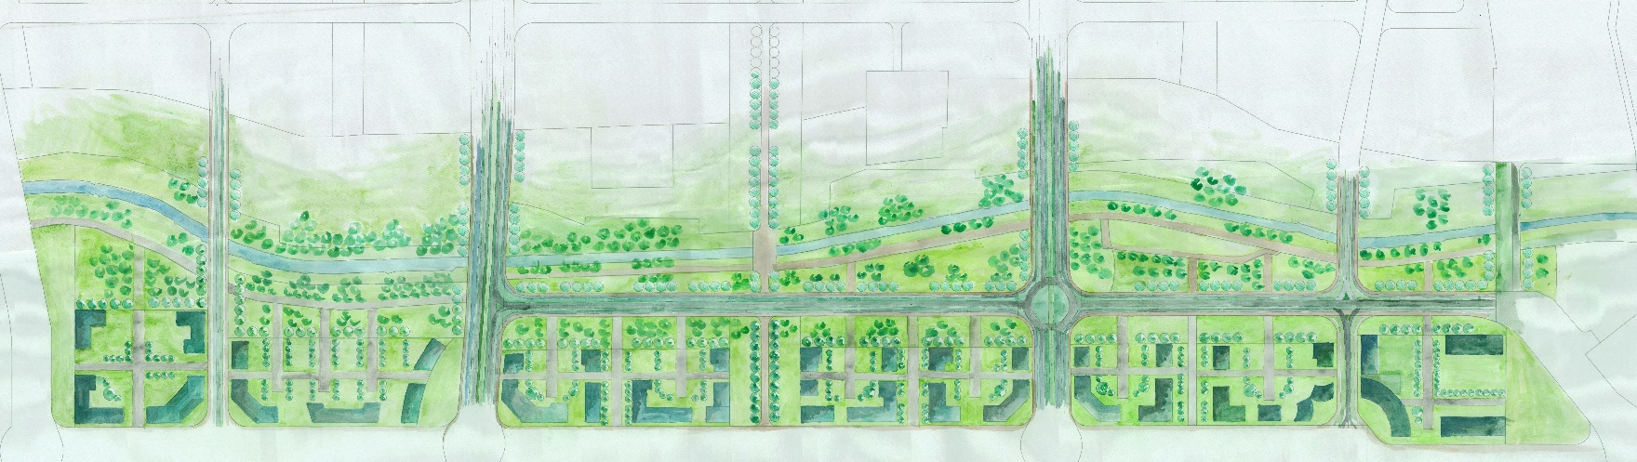
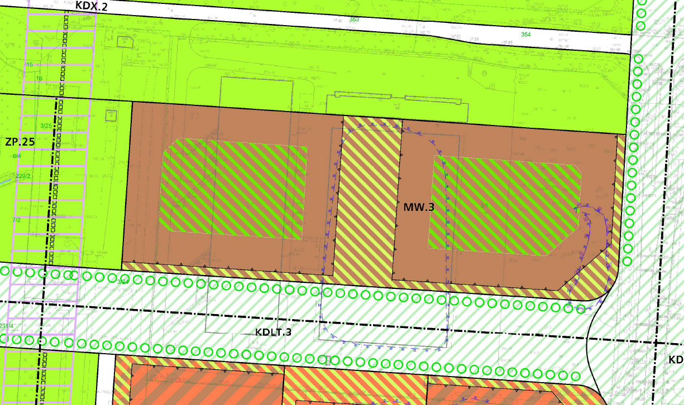
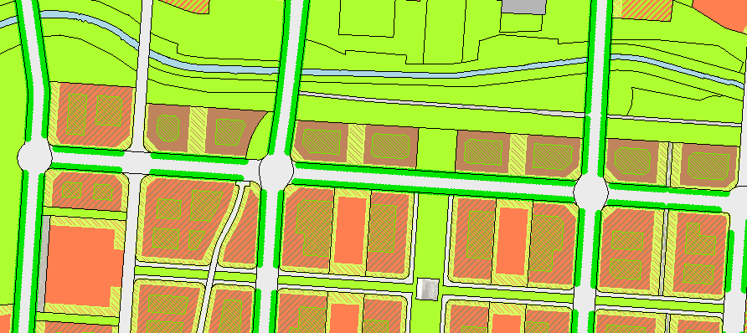
MIEJSCOWY PLAN ZAGOSPODAROWANIA PRZESTRZENNEGO OBSZARU
„NOWE MIASTO”
ZABUDOWA WIELORODZINNA W FORMIE
KWARTAŁÓW ZABUDOWY PRZYLEGAJĄCA
DO PARKU – USŁUGI W PARTERACH OD STRONY
PARKU
Kwartał zabudowy
84m
54m
54m
40m
87m
20m
Park rzeczny rzeki Drwiny
Park rzeczny rzeki Drwiny
Centrum wielofunkcyjne
Centrum wielofunkcyjne
Notes:
Zabudowa wielorodzinna realizowana w formie kwartałów zabudowy, z lokalami usługowymi w parterze budynków od strony parku. Zabudowa realizowana wzdłuż ważnych ciągów komunikacyjnych, stanowiąca ich obudowę z zielonymi wnętrzami i dziedzińcami, dla których ustalono zakaz zabudowy.
Przykładowa możliwa realizacja zabudowy w strefie pomiędzy centrum wielofunkcyjnym a terenami parku rzecznego rzeki Drwiny.

Slide 48
MIEJSCOWY PLAN ZAGOSPODAROWANIA PRZESTRZENNEGO OBSZARU
„NOWE MIASTO”
CENTRUM WIELOFUNKCYJNE
OBUDOWANE ZABUDOWĄ MIESZKANIOWĄ
NA POŁUDNIE
W KIERUNKU OSIEDLA ZŁOCIEŃ
Centrum wielofunkcyjne
MW
MW
OSIEDLE ZŁOCIEŃ
Notes:
Natomiast na południe od centrum wielofunkcyjnego w celu połączenia osiedla Złocień zostały wyznaczone kwartały zabudowy mieszkaniowej wielorodzinnej

Slide 49
MIEJSCOWY PLAN ZAGOSPODAROWANIA PRZESTRZENNEGO OBSZARU
„NOWE MIASTO”
ZABUDOWA WIELORODZINNA
MW W FORMIE KWARTAŁÓW
ZABUDOWY
ZIELONE DZIEDZIŃCE I PODWÓRKA
W RAMACH KWARTAŁU ZABUDOWY TERENY ZIELENI PUBLICZNEJ
PLACE MIEJSKIE – INTEGRACJA MIESZKAŃCÓW
Centrum wielofunkcyjne
Notes:
W ramach kwartałów zostały również wskazane strefy zieleni wewnątrz kwartałowej z zakazem zabudowy. w ramach każdego kwartału oprócz strefy zieleni bez zabudowy stanowiącej zielony dziedziniec i podwórko zostały wyznaczona publicznie dostępne tereny zieleni w postaci skwerów, parków i zieleńców oraz place miejskie jako tereny integracji przyszłych mieszkańców nowej zabudowy.

Slide 50


MIEJSCOWY PLAN ZAGOSPODAROWANIA PRZESTRZENNEGO OBSZARU
„NOWE MIASTO”
ZABUDOWA WIELORODZINNA MW W FORMIE KWARTAŁÓW ZABUDOWY
wsk. pow. biol. czynnej. min. 50%,
przy czym min. 30% na gruncie
zieleń min. 2,82 ha = 50%
zieleń min. 2,45 ha = 40%
1,62 ha
60m
0,41 ha
70m
0,64 ha
Parki w Krakowie:
Park Strzelecki – 1,54 ha
Park Zaczarowanej Dorożki – 2,06 ha
Park św. Wincentego a Paulo – 2, 33 ha
Park Ratuszowy – 2, 21 ha
Park Szwedzki – 2, 39 ha
Park Duchacki – 2,82 ha
Park Dębnicki – 4,82 ha
98m
40m
73m
30m
43m
40m
60m
p.b.cz. na gruncie rodzimym- 1,18 ha
p.b.cz. na gruncie rodzimym- 1,4 ha
43 Tereny zieleni urządzonej –
parki, skwery, zieleńce
Notes:
Przykładowe kwartały zabudowy z zielonymi wnętrzami, dla których ustalono minimalny wskaźnik biologicznie czynny wynoszący minimum 50%, przy czym 30% to powierzchnia biologicznie czynna na gruncie rodzimym. I przykładowe wyliczenia jak będą się kształtowały tereny zieleni w poszczególnych kwartałach zabudowy z uwzględnieniem terenów zieleni wydzielonymi liniami rozgraniczającymi czyli tereny ZP i ZPb oraz tereny biologicznie czynne.

Slide 51
MIEJSCOWY PLAN ZAGOSPODAROWANIA PRZESTRZENNEGO OBSZARU
„NOWE MIASTO”
ZABUDOWA USŁUGOWA
Notes:
Zabudowa usługowa w obszarze planu.

Slide 52
MIEJSCOWY PLAN ZAGOSPODAROWANIA PRZESTRZENNEGO OBSZARU
„NOWE MIASTO”
Wysokość dla zabudowy usługowej
wzdłuż ul. Ch. Botewa i T. Śliwiaka
20 m – 30 m
Notes:
Zabudowa usługowa wzdłuż ul. Christo Botewa i Śliwiaka w północnej części obszaru planu. Ulice te należy rozpatrywać w kontekście funkcji jakie pełnią w strukturze miasta to znaczy stanowią ważny wjazd do miasta bezpośrednio ze wschodniej obwodnicy S7. Formułując ustalenia dla tych terenów przeanalizowano obowiązujące plany i zapisy dla terenów sąsiednich, stanowiących obudowę tych ulic. W konsekwencji dla terenów usługowych objętych planem podzielono je za pomocą siatki ulic i terenów zieleni na mniejsze jednostki i ustano dla nich minimalną wysokość zabudowy wynoszącą 20m oraz max wysokość wynoszącą 30m. W zachodniej części obszaru został wyznaczony duzy teren usługowy o powierzchni około 10 ha o przeznaczeniu pod usługi, w tym z zakresu nauki i szkolnictwa wyższego.

Slide 53
MIEJSCOWY PLAN ZAGOSPODAROWANIA PRZESTRZENNEGO OBSZARU
„NOWE MIASTO”
ZABUDOWA USŁUGOWA U
KONTEKST PLANISTYCZNY
ZABUDOWA USŁUGOWA
Centrum wielofunkcyjne
Linia kolejowa
os. Złocień
Notes:
Natomiast w południowej części obszaru planu w sąsiedztwie linii kolejowej, biorąc pod uwagę jej potencjalne oddziaływanie na nowych terenach inwestycyjnych zostały wyznaczone tereny usług zgodnie z kierunkami określonym w dokumencie Studium. Natomiast na północ od osiedla Złocien zostały wyznaczone tereny usług publicznych z zakresu oświaty i wychowania, zdrowia, kultury.

Slide 54
MIEJSCOWY PLAN ZAGOSPODAROWANIA PRZESTRZENNEGO OBSZARU
„NOWE MIASTO”
Powierzchnia Terenów zieleni (ZP, ZW, ZPb, ZI, ZL) : 107 ha
Strefa zieleni: 51 ha
Strefa zieleni wewnątrz kwartałów: 41 ha
Szpalery drzew
Zielone aleje
Pow.15 ha
Pow.50 ha
PARKI W KRAKOWIE:
Park Jordana ok. 20ha
Błonia Krakowskie 41 ha
Park Lotników Polskich 43 ha
Planty Bieńczyckie ok. 15 ha
Łąki Nowohuckie ok. 51 ha
TERENY KOLEJOWE ZAMKNIĘTE
Udział Terenów zieleni oraz strefy zieleni i strefy zieleni wewnątrz kwartałów w powierzchni planu pomniejszonej o tereny zamknięte : 36 %
43 Tereny zieleni urządzonej pod parki, zieleńce, skwery o pow. od 0,2 ha do 2ha
8 Terenów zieleni urządzonej jako zieleń towarzysząca obiektom budowalnym o pow. od 0,4 ha do 1,2ha
Tereny zieleni urządzonej – parki leśny o powierzchni 15ha oraz park rzeczny rzeki Drwiny Długiej – 50ha
Notes:
Plansza przedstawiająca tereny zieleni oraz strefy zieleni wraz z zielonymi alejami. W projekcie planu zostały wyznaczone Tereny zieleni o łączonej powierzchni 106 ha oraz strefy zieleni pomiędzy liniami zabudowy a terenami publicznymi o powierzchni 51 ha oraz strefa zieleni wewnątrz kwartałów z zakazem zabudowy poza możliwością lokalizowania garaży podziemnych o powierzchni 41 ha. Poza tym wskazano układy komunikacyjne w formie zielonych alei. Udział terenów zieleni, stref zieleni i stref zieleni wewnątrzkwartałów w powierzchni planu pomniejszonej o tereny zamknięte wynosi ok. 36%. Należy wskazać, że z uwagi jaką rolę w strukturze funkcjonalnej miasta pełnią tereny kolejowe zamknięte to znaczy są to tereny wykorzystywane na potrzeby transportu szynowego, kolejowego, bez swobodnego dostępu mieszkańców i użytkowników miasta choćby ze względu na wymogi w zakresie bezpieczeństwa oznacza to defacto, że tereny te są wyłączone dla postronnych użytkowników i mieszkańców miasta, stąd nie zostały wliczone do bilansu.
Natomiast chciałbym zwrócić uwagę, że w obrębie Nowego miasta zostały wyznaczone tereny zieleni w formie parku leśnego o powierzchni ok. 15 ha oraz tereny zieleni urządzone w formie parków, zieleni stanowiącej obudowę biologiczna cieku, zieleni towarzyszącej obiektom budowlanym wzdłuż rzeki drwiny o powierzchni ok. 50ha. Zatem w celu zapewnienia przyszłym mieszkańcom i użytkownikom Nowego Miasta obszarów wypoczynku i rekracji w projekcie planu został wyznaczone tereny zieleni, tereny wypoczynkowe i rekreacyjne o powierzchni ok. 65ha. Biorąc pod uwagę duże kompleksy zieleni, parki w mieście tj………….należy mieć na uwadze, że będzie to w przyszłości po jego realizacji jeden z większych zwartych terenów zieleni w mieście.

Slide 55


MIEJSCOWY PLAN ZAGOSPODAROWANIA PRZESTRZENNEGO OBSZARU
„NOWE MIASTO”
SYSTEMY ZIELENI:
TERENY ZIELENI
STREFY ZIELENI
STREFY ZIELENI WEWNĄTRZ KWARTAŁÓW
ok. 2400 m
ok. 320 m
SYSTEM ZIELENI = POWIĄZANIA PIESZO - ROWEROWE
Notes:
W projekcie planu w zakresie kształtowania systemu zieleni zostały wskazane Tereny zieleni urządzonej, strefy zieleni pomiędzy linią zabudowy a przestrzenią publiczną oraz strefy zieleni wewnątrz kwartałowej, dla której ustalono zakaz zabudowy poza możliwością realizacji garaży podziemnych. Wyznaczony w projekcie planu system zieleni stanowi jednocześnie system powiązań pieszo – rowerowych.

Slide 56
MIEJSCOWY PLAN ZAGOSPODAROWANIA PRZESTRZENNEGO OBSZARU
„NOWE MIASTO”
SYSTEMY POWIĄZAŃ
PRZYRODNICZYCH I REKRACYJNYCH
STRUKTURA ZABUDOWY
Notes:
Plansza przedstawiająca systemy zieleni stanowiące jednocześnie powiązania pieszo- rowerowe oraz planowana lokalizacja budynków.

Slide 57
MIEJSCOWY PLAN ZAGOSPODAROWANIA PRZESTRZENNEGO OBSZARU
„NOWE MIASTO”
WYSOKOŚCI ZABUDOWY
wys. zabudowy 25m – 30m
wys. zabudowy 20m – 30m
wys. zabudowy 25m – 40m, wieżowce 90m-150m
wys. zabudowy 25m – 30m
wieżowce 90m – 150m
wys. zabudowy 25m – 40m
wys. zabudowy 16m
wys. zabudowy 25m – 30m
wys. zabudowy 16m

Slide 58
MIEJSCOWY PLAN ZAGOSPODAROWANIA PRZESTRZENNEGO OBSZARU
„NOWE MIASTO”
DANE LICZBOWE
PROGNOZOWANA LICZBA MIESZKAŃCÓW : ok. 100 tyś.
PROGNOZOWANA LICZBA MIESZKAŃ : ok. 34 tyś.
PROGNOZOWANA LICZBA MIEJSC POSTOJOWYCH DLA:
ZABUDOWY WIELORODZINNEJ MW : ok. 24 tyś.
ZABUDOWY USŁUGOWEJ U: ok. 14 tyś.
PROGNOZOWANA LICZBA POWIERZCHNI UŻYTKOWEJ DLA:
ZABUDOWY WIELORODZINNEJ MW : ok. 2,1 mln m²
ZABUDOWY USŁUGOWEJ U: ok. 3,1 mln m²

Slide 59

MIEJSCOWY PLAN ZAGOSPODAROWANIA PRZESTRZENNEGO OBSZARU
„NOWE MIASTO”
WIZUALIZACJE

Slide 60

MIEJSCOWY PLAN ZAGOSPODAROWANIA PRZESTRZENNEGO OBSZARU
„NOWE MIASTO”
WIZUALIZACJE

Slide 61

MIEJSCOWY PLAN ZAGOSPODAROWANIA PRZESTRZENNEGO OBSZARU
„NOWE MIASTO”
WIZUALIZACJE

Slide 62

MIEJSCOWY PLAN ZAGOSPODAROWANIA PRZESTRZENNEGO OBSZARU
„NOWE MIASTO”
WIZUALIZACJE

Slide 63

MIEJSCOWY PLAN ZAGOSPODAROWANIA PRZESTRZENNEGO OBSZARU
„NOWE MIASTO”
WIZUALIZACJE

